Slide 1
Методическая копилка
Практико-ориентированные задачи на итоговой государственной аттестации в 9 классе
Материалы для подготовки учащихся к ГИА

Slide 2
Листы бумаги
Задачи с практическим содержанием

Slide 3
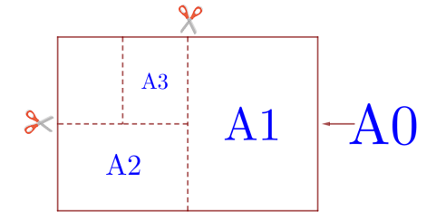
Общепринятые форматы листов бумаги обозначают буквой А и цифрой: А0, А1, А2 и так далее.
Лист формата А0 имеет форму прямоугольника, площадь которого равна 1 кв. м. Если лист формата А0 разрезать пополам параллельно меньшей стороне, получается два равных листа формата А1. Если лист А1 разрезать так же пополам, получается два листа формата А2. И так далее. Отношение большей стороны к меньшей стороне листа каждого формата одно и то же, поэтому листы всех форматов подобны. Это сделано специально для того, чтобы пропорции текста и его расположение на листе сохранялись при уменьшении или увеличении шрифта при изменении формата листа.

Slide 4
$$Задание 1$$

Slide 5
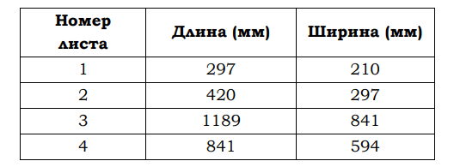
Общепринятые форматы листов бумаги обозначают буквой А и цифрой: А0, А1, А2 и так далее.
Лист формата А0 имеет форму прямоугольника, площадь которого равна 1 кв. м. Если лист формата А0 разрезать пополам параллельно меньшей стороне, получается два равных листа формата А1. Если лист А1 разрезать так же пополам, получается два листа формата А2. И так далее. Отношение большей стороны к меньшей стороне листа каждого формата одно и то же, поэтому листы всех форматов подобны. Это сделано специально для того, чтобы пропорции текста и его расположение на листе сохранялись при уменьшении или увеличении шрифта при изменении формата листа.
Задание 1. В таблице даны размеры (с точностью до мм) четырёх листов, имеющих форматы А0, А1, А3 и А4.
Установите соответствие между форматами и номерами листов бумаги из таблицы.
Заполните таблицу, в бланк ответов перенесите последовательность четырёх цифр.
$$Ответ:3421$$
$$3$$
$$4$$
$$2$$
$$1$$

Slide 6
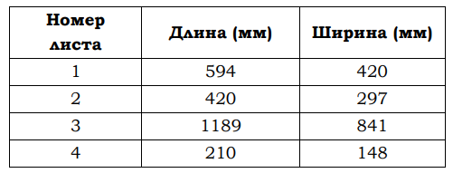
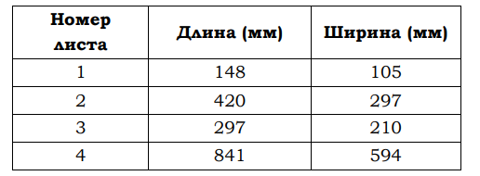
Задание 1.2. В таблице даны размеры (с точностью до мм) четырёх листов, имеющих форматы А0, А2, А3 и А5.
Установите соответствие между форматами и номерами листов бумаги из таблицы.
Заполните таблицу, в бланк ответов перенесите последовательность четырёх цифр.
$$3$$
$$2$$
$$1$$
$$4$$
$$Ответ:3124$$
Задание 1.3. В таблице даны размеры (с точностью до мм) четырёх листов, имеющих форматы А1, А3, А4 и А6.
Установите соответствие между форматами и номерами листов бумаги из таблицы.
Заполните таблицу, в бланк ответов перенесите последовательность четырёх цифр.
$$Ответ:4231$$
$$4$$
$$2$$
$$3$$
$$1$$

Slide 7
$$Задание 2$$

Slide 8
Задание 2. Сколько листов формата А5 получится из одного листа формата А1?
$$А_{1}→А_{2}$$
$${→А}_{3}→А_{4}→А_{5}$$
$$N=2^{4}$$
$$Ответ:16$$
$$1∗2∗2∗2=2^{4}$$
$$2шт$$
$$4шт$$
$$8шт$$
$$16шт$$
Задание 2.1. Сколько листов формата А3 получится из одного листа формата А0?
$$A_{0}→A_{1}→A_{2}→A_{3}$$
$$N=2^{3}$$
$$Ответ:8$$
$$2шт$$
$$4шт$$
$$8шт$$
Задание 2.2. Сколько листов формата А3 получится из одного листа формата А1?
$$А_{1}→А_{2}→А_{3}$$
$$N=2^{2}$$
$$Ответ:4$$
Задание 2.3. Сколько листов формата А4 получится из одного листа формата А0?
$$A_{0}→A_{1}→A_{2}→A_{3}$$
$$→А_{4}$$
$$N=2^{4}$$
$$Ответ:16$$
Задание 2.4. Сколько листов формата А4 получится из одного листа формата А1?
$$А_{1}→А_{2}→А_{3}→А_{4}$$
$$N=2^{3}$$
$$Ответ:8$$
Задание 2.5. Сколько листов формата А4 получится из одного листа формата А2?
$$А_{2}→А_{3}→А_{4}$$
$$N=2^{2}$$
$$Ответ:4$$
Задание 2.6. Сколько листов формата А5 получится из одного листа формата А0?
$$A_{0}→A_{1}→A_{2}→A_{3}→A_{4}→A_{5}$$
$$N=2^{5}$$
$$Ответ:32$$

Slide 9
$$Задание 3$$

Slide 10
Задание 3. Найдите ширину листа бумаги формата А4. Ответ дайте в миллиметрах
и округлите до ближайшего целого числа, кратного 10
$$148$$
$$148$$
А₅
А₅
$$210$$
$$А_{4}= А_{5}+ { А}_{5}$$
$$Ответ:210$$
$$594$$
$$594$$
А₁
А₁
$$A_{0}= A_{1}+ A_{1}$$
$$841$$
$$841≈840$$
$$Ответ:840$$
$$841$$
$$A_{2}= A_{1}:2$$
$$А_{2}$$
$$А_{2}$$
$$594$$
$$841:2=420,5≈420$$
$$Ответ:420$$

Slide 11
$$210$$
А₄
А₄
$$297$$
$$A_{3}= A_{4}+ A_{4}$$
$$297≈300$$
$$Ответ:300$$
$$297$$
$$A_{5}= A_{4}:2$$
$$210$$
$$А_{5}$$
$$297:2=148,5≈150$$
$$Ответ:150$$

Slide 12
$$1189$$
$$841$$
$$A_{1}= A_{0}:2$$
$$А_{1}$$
$$1189:2=…$$
$2 способ$:
А₂
А₂
$$A_{1}= A_{2}+ A_{2}$$
$$594$$
$$Ответ:590$$
$$420$$
А₅
А₅
$$A_{4}= A_{5}+ A_{5}$$
$$Ответ:210$$
$$A_{6}= A_{5}:2$$
$$210:2=105≈110$$
$$Ответ:110$$

Slide 13
$$Задание 4$$

Slide 14
$$420$$
A2
A2
$$A1=A2+A2$$
$$420∗2=840$$
$$Ответ:840$$
$$420$$
$$←A2$$
$$A3=A2:2$$
$$Ответ:420$$
$$594$$
$$A4=A5+A5$$
$$148∗2=296≈300$$
$$Ответ:300$$
$$A5$$
$$A5$$
$$←A4$$
$$148$$
$$A6=A5:2$$
$$148≈150$$
$$Ответ:150$$
$$←A5$$
$$A6$$
$$148$$
$$A7=A6:2=A5:4$$
$$210:2=105$$
$$←A5$$
$$Ответ:105$$
$$A7$$
$$210$$

Slide 15
$$Задание 5$$

Slide 16
$$420$$
A2
A2
$$A1=A2+A2$$
$$420∗2=840 \left(см\right)−длина A1$$
$$594$$
$$←A1$$
$$840$$
$$\frac{840}{594}≈\frac{840}{600}=$$
$$\frac{84}{60}=\frac{42}{30}=\frac{21}{15}=\frac{7}{5}=1,4$$
$$Ответ:1,4$$
A4
A4
$$210$$
$$A3=A4+A4$$
$$297$$
$$\frac{297}{420}$$
$$≈\frac{300}{420}$$
$$=\frac{30}{42}=\frac{5}{7}=0,7$$
$$Ответ:0,7$$
$$420$$
$$420$$
A2
$$Найдём длину диагонали \left(приближенное значение\right):$$
$$\sqrt{{420}^{2}+{594}^{2}}≈\sqrt{{420}^{2}+{600}^{2}}$$
$$=\sqrt{6^{2}7^{2}{10}^{2}+6^{2}{10}^{2}{10}^{2}}$$
$$594$$
$$=\sqrt{6^{2}{10}^{2}(7^{2}+{10}^{2})}=6∙10\sqrt{149≈}$$
$$60\sqrt{144}=60∙12=720$$
$$\frac{720}{420}=\frac{72}{42}=\frac{36}{21}=\frac{12}{7}≈1,7$$
$$Ответ:1,7$$

Slide 17
$$74$$
A7
A7
$$A6=A7+A7$$
$$74∗2=148 \left(см\right)−длина A1$$
$$105$$
$$←A6$$
$$148$$
$$\frac{148}{105}≈\frac{150}{105}=$$
$$\frac{30}{21}=\frac{10}{7}=1\frac{3}{7}≈1,4$$
$$Ответ:1,4$$
A5
A5
$$150$$
$$A5=A4:2$$
$$210$$
$$←A4$$
$$297:2≈300:2=150$$
$$\frac{150}{210}$$
$$=\frac{15}{21}$$
$$=\frac{5}{7}≈0,7$$
$$Ответ:0,7$$
$$297$$
$$74$$
$$\sqrt{64}<\sqrt{74}<\sqrt{81}$$
A7
$$8<\sqrt{74}<9$$
$$Найдём длину диагонали \left(приближенное значение\right):$$
$$\sqrt{{105}^{2}+{74}^{2}}≈\sqrt{{105}^{2}+{75}^{2}}=$$
$$\sqrt{{(21∙5)}^{2}+{(5∙15)}^{2}}=\sqrt{7^{2}3^{2}5^{2}+5^{2}5^{2}3^{2}}$$
$$105$$
$$\sqrt{74}≈8,5$$
$$=\sqrt{5^{2}3^{2}(7^{2}+5^{2})}=5∙3\sqrt{74≈}$$
$$15\sqrt{73,96}=15∙8,6=129$$
$$15\sqrt{74}=127,5$$
$$\frac{127,5}{74}≈\frac{130}{75}$$
$$\frac{129}{74}=\frac{130}{75}=\frac{26}{15}=1\frac{11}{15}≈1,7$$
$$Ответ:1,7$$

Slide 18
$$Задание 6$$

Slide 19
$$Известно, что площадь листа формата А0 −1м^{2}$$
$$1 м^{2}=100см ∙100см=10000{см}^{2}$$
$$А1=A0:2=0,5м^{2}$$
$$Ответ:5000$$
$$А1=\frac{10000{см}^{2}}{2}=5000см^{2}$$
$$A0→A1→A2→A3$$
$$N=2^{3}$$
$$2шт$$
$$4шт$$
$$8шт$$
$$Ответ:1250$$
$$А3=A0:8=\frac{1}{8}м^{2}=\frac{10000}{8}см^{2}=1250 {см}^{2}$$
$$A_{0}→A_{1}→A_{2}→A_{3}→A_{4}→A_{5}$$
$$N=2^{5}=32$$
$$\frac{10000}{2^{5}}=\frac{100∙100}{4∙4∙2}=\frac{25∙25}{2}=\frac{625}{2}=312,5$$
$$А5=A0:32=\frac{10000}{32}{см}^{2}=$$
$$Ответ:312,5$$
$$312,5{см}^{2}$$

Slide 20
$$А6=A0:2^{6}=\frac{10000}{64}=\frac{10∙10∙10∙10}{2∙2∙2∙2∙4}=\frac{625}{4}=156\frac{1}{4}=156,25 {(см}^{2})$$
$$Ответ:156,25$$
$$А7=A0:2^{7}=\frac{10000}{2^{7}}=\frac{10∙10∙10∙10}{2∙2∙2∙2∙8}=\frac{625}{8}=78\frac{1}{8}=78,125 ({см}^{2})$$
$$Ответ:78,125$$
$$А2=A0:2^{2}=\frac{10000}{4}=2500 {(см}^{2})$$
$$Ответ:2500$$
$$А4=A0:2^{4}=\frac{10000}{16}=\frac{10∙10∙10∙10}{2∙2∙2∙2}=5∙5∙5∙5=625 (см^{2})$$
$$Ответ:625$$

Slide 21
$$Задание 7$$

Slide 22
$$А1=A0:2^{1}=\frac{1}{2}м^{2} −площадь одного листа А1$$
$$80∗\frac{1}{2}=40 \left(м^{2}\right) −площадь 80 листов А1$$
$$40∗120=4∗12∗100=4800 (г)$$
$$Ответ:4800$$
$$А3=A0:2^{3}=\frac{1}{8}м^{2} −площадь одного листа А3$$
$$120∗\frac{1}{8}=\frac{120}{8}\left(м^{2}\right) −площадь 120 листов А3$$
$$Ответ:1440$$
$$\frac{120}{8}∗96=\frac{120∙96}{8}=120∗12=12∙12∙10=1440 (г)$$

Slide 23
$$А2=A0:2^{2}=\frac{1}{4}м^{2} −площадь одного листа$$
$$100∗\frac{1}{4}=\frac{100}{4} \left(м^{2}\right) −площадь 100 листов А2$$
$$\frac{100}{4}∗96=\frac{100∙96}{4}=100∗24=2400 (г)$$
$$Ответ:2400$$
$$А3=A0:2^{3}=\frac{1}{8}м^{2} −площадь одного листа А3$$
$$200∗\frac{1}{8}=\frac{200}{2∙2∙2}=25 \left(м^{2}\right) −площадь 200 листов А3$$
$$25∗96=25∗4∗24=2400 (г)$$
$$Ответ:2400$$

Slide 24
$$А3=A0:2^{3}=\frac{1}{8}м^{2} −площадь одного листа А3$$
$$250∗\frac{1}{8}=\frac{250}{2∙2∙2}=\frac{125}{4}\left(м^{2}\right) −площадь 120 листов А3$$
$$\frac{125}{4}∗120=\frac{125∙120}{4}=125∗30=3750 (г)$$
$$Ответ:3750$$
$$А4=A0:2^{4}=\frac{1}{16}м^{2} −площадь одного листа А3$$
$$500∗\frac{1}{16}=\frac{500}{16} \left(м^{2}\right) −площадь 120 листов А3$$
$$\frac{500}{16}∗96=\frac{500∗96}{16}=500∗6=3000 (г)$$
$$Ответ:3000$$

Slide 25
$$Задание 8$$

Slide 26
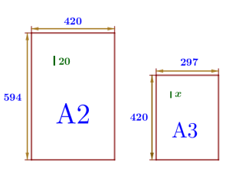
$$Шрифт (пт)$$
$$20$$
$$x$$
Размер (высота) типографского шрифта измеряется в пунктах. Один пункт равен 1/72 дюйма, то есть 0,3528 мм. Текст напечатан шрифтом высотой 20 пунктов на листе формата А2. Какой высоты нужен шрифт (в пунктах), чтобы текст был расположен на листе формата А3 таким же образом? Размер шрифта округляется до целого.
$$\frac{20}{x}=\frac{420}{297}$$
$$x=\frac{20∙297}{420}=$$
$$\frac{297}{21}=$$
$$\frac{99}{7}=14\frac{1}{7}≈14$$
$$Ответ:14$$

Slide 27
$$Шрифт (пт)$$
$$x$$
$$15$$
Задание 8.1. Размер (высота) типографского шрифта измеряется в пунктах. Один пункт равен 1/72 дюйма, то есть 0,3528 мм. Какой высоты нужен шрифт (в пунктах), чтобы текст был расположен на листе формата А3 так же, как этот же текст, напечатанный шрифтом высотой 15 пунктов на листе формата А4? Размер шрифта округляется до целого.
$$\frac{x}{15}=\frac{297}{210}$$
$$x=\frac{210∙15}{297}=$$
$$\frac{210∙5}{99}=$$
$$\frac{70∙5}{33}=$$
$$\frac{350}{33}=$$
$$10\frac{20}{33}≈11$$
$$Ответ:11$$

Slide 28
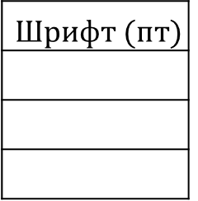
$$x$$
$$10$$
Задание 8.2. Размер (высота) типографского шрифта измеряется в пунктах. Один пункт равен 1/72 дюйма, то есть 0,3528 мм. Какой высоты нужен шрифт (в пунктах), чтобы текст был расположен на листе формата А3 так же, как этот же текст, напечатанный шрифтом высотой 10 пунктов на листе формата А4? Размер шрифта округляется до целого.
$$\frac{10}{x}=\frac{210}{297}$$
$$x=\frac{10∙297}{210}=$$
$$\frac{297}{21}=$$
$$\frac{99}{7}=14\frac{1}{7}≈14$$
$$Ответ:14$$
Для увеличения шрифта можно использовать коэффициент 1,4 , для уменьшения – 0,7.
Проверяем: 10 $∙$1,4=14 и 14$∙$0,7=9,8$≈10$

Slide 29
$$Задания 1−5$$

Slide 30
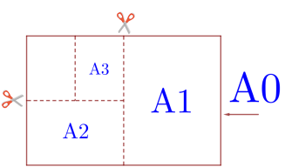
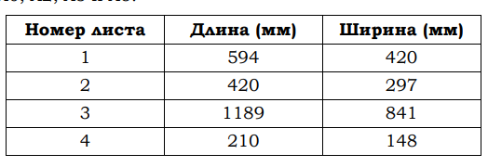
Общепринятые форматы листов бумаги обозначают буквой А и цифрой: А0, А1, А2 и так далее. Лист формата А0 имеет форму прямоугольника, площадь которого равна 1 кв. м. Если лист формата А0 разрезать пополам, получается два листа формата А1. Если лист А1 разрезать пополам, получается два листа формата А2. И так далее. Отношение большей стороны к меньшей стороне листа каждого формата одно и то же, поэтому листы всех форматов подобны. Это сделано специально для того, чтобы пропорции текста и его расположение на листе сохранялись при уменьшении или увеличении шрифта при изменении формата листа.
В таблице даны размеры (с точностью до мм) четырёх листов, имеющих форматы А0, А2, А3 и А5
1. Установите соответствие между форматами и номерами листов бумаги из таблицы. Заполните таблицу, в бланк ответов перенесите последовательность четырёх цифр.
$$3$$
$$1$$
$$2$$
$$4$$
$$Ответ:3124$$

Slide 31
2. Сколько листов формата А5 получится из одного листа формата А0?
$$A0→A1→A2→A3→A4→A5$$
$$N=2^{5}$$
$$Ответ:32$$
3. Найдите ширину листа бумаги формата А1. Ответ дайте в миллиметрах и округлите
до ближайшего целого числа, кратного 10
A2
A2
$$Из задания 1:$$
$$←A1$$
$$594$$
$$Ширина листа А1 равна длине листа А2$$
$$594≈590$$
$$Ответ:590$$
4. Найдите площадь листа формата А2. Ответ дайте в квадратных сантиметрах.
площадь А0 -$1м^{2}=10000{см}^{2}$
$$A_{0}→A_{1}→A_{2}$$
$$N=2^{2}=4$$
$$Ответ:2500$$
$$10000:4=2500({см}^{2})$$
5. Найдите отношение длины большей стороны листа формата А6 к меньшей.
Ответ округлите до десятых.
$$Из задания 1 знаем размеры листов четырёх разных форматов:$$
$$все листы −подобные прямоугольники,$$
$$можно взять любой формат!$$
$$Ответ:1,4$$
$$\frac{210}{148}≈\frac{210}{150}=\frac{21}{15}=\frac{7}{5}=1,4$$

